Slide 1
Hangman Bot
бот-Виселица
By Yudaev Artemiy
11”A’ class

Slide 2
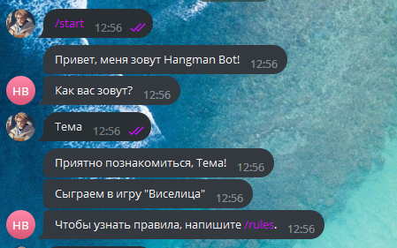
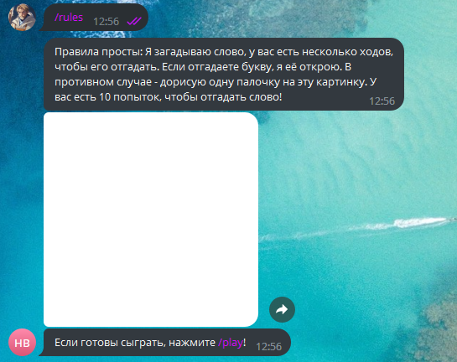
Знакомство с пользователем и правила игры

Slide 3
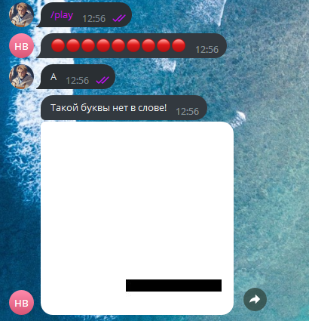
Игровой процесс
Загаданное слово
Если названной буквы в слове нет, бот отправляет картинку с текущим положением виселицы

Slide 4
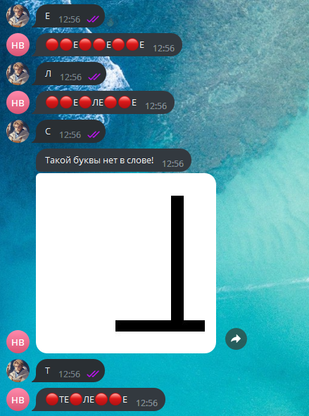
Игровой процесс
Игрок отгадал букву, бот открыл часть слова

Slide 5
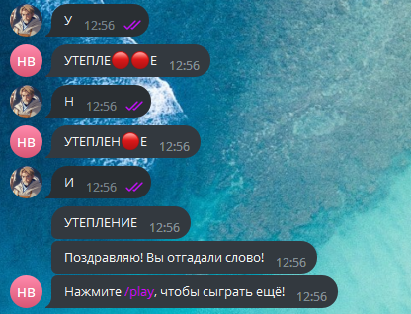
Победа игрока
Игрок отгадал слово

Slide 6
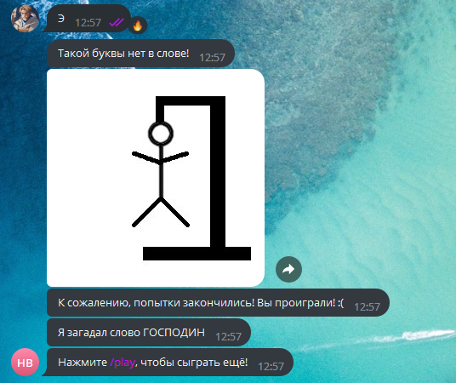
Проигрыш
Игрок проиграл, бот открыл загаданное слово

Slide 7
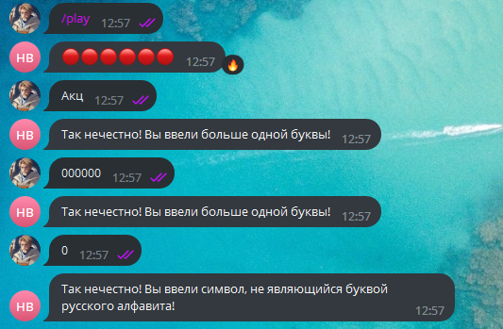
Обработка сообщений, не соответствующих формату игры

